Slide 1
基于矩阵分解的推荐系统
数据科学与工程算法基础实践作业（二）

Slide 2
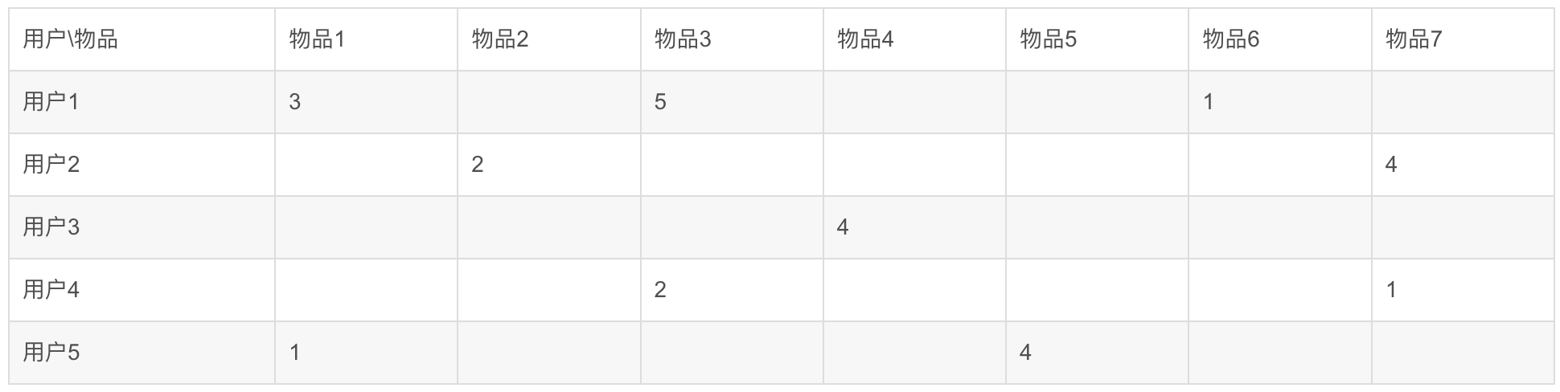
矩阵分解
用户评分矩阵
稀疏性：存在大量缺失值
目标：根据已有的用户-物品交互，预测用户与其他物品的交互；
本质：预测缺失值

Slide 3
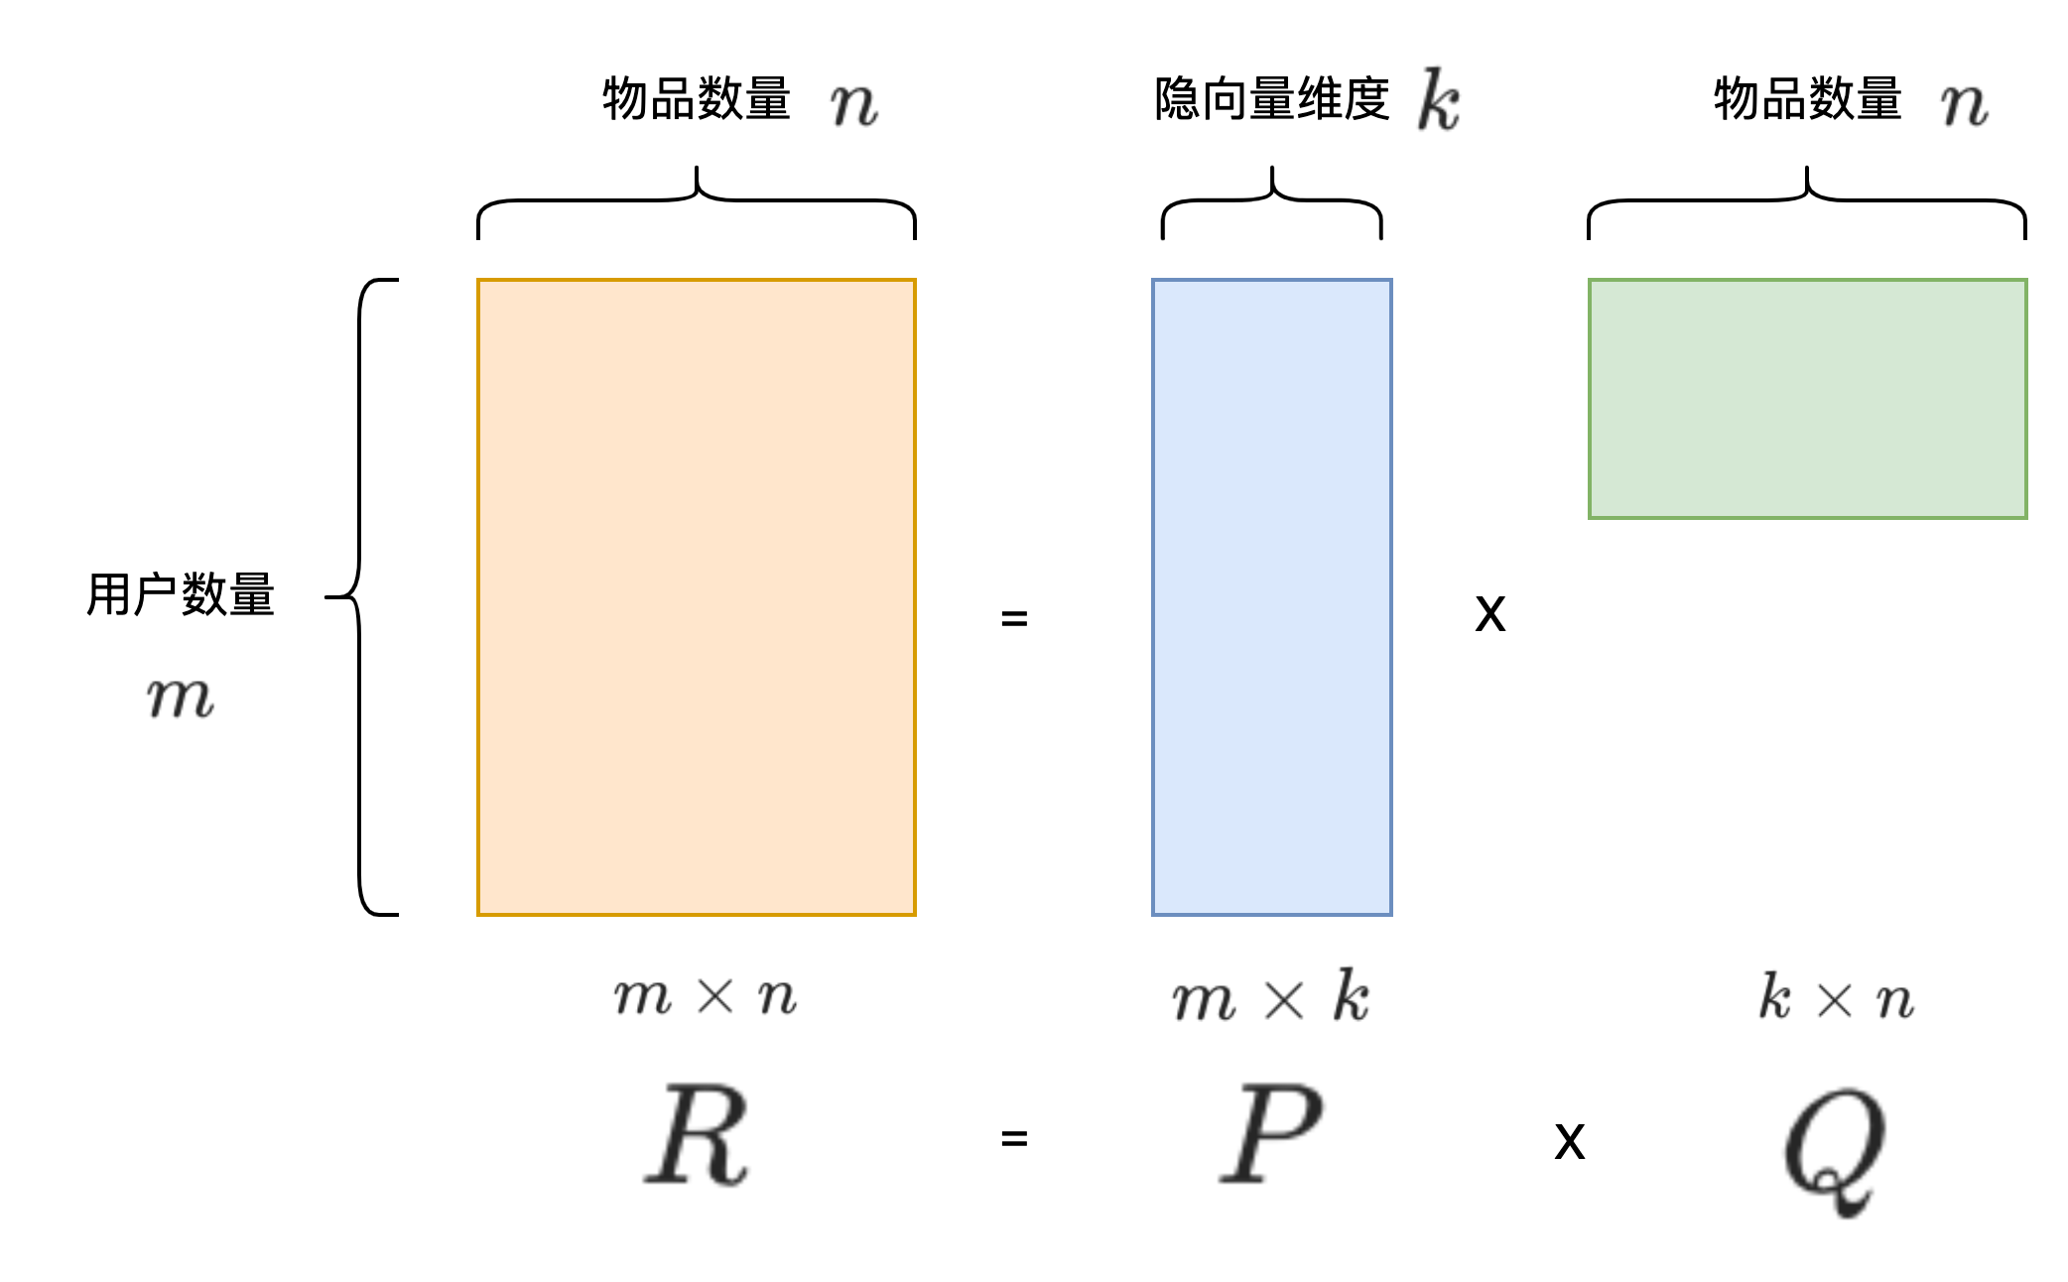
矩阵分解
FunkSVD

Slide 4
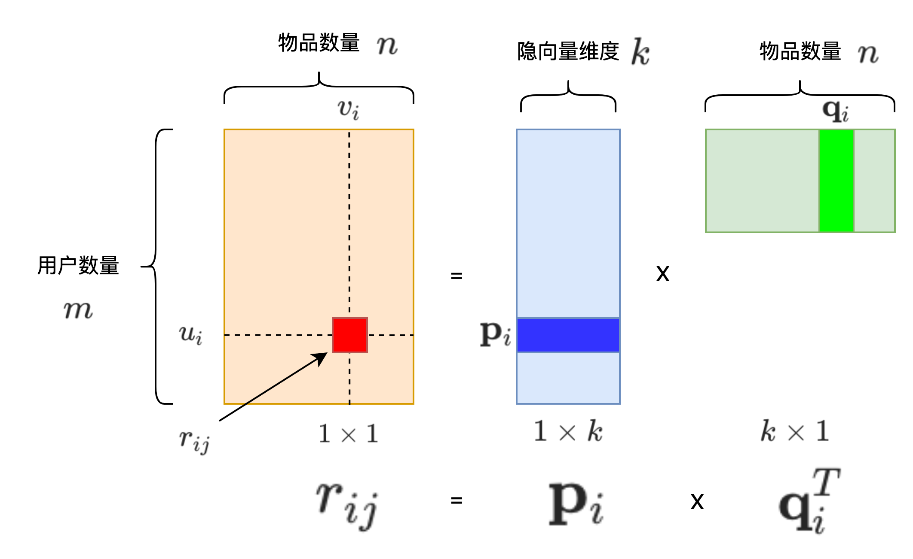
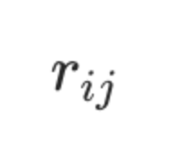
矩阵分解
本质：计算用户向量和物品向量的点积
条件：只对。 为非0的（用户，物品）组合进行优化；
细节：算法优化是针对每一个（用户，物品，评分）三元组进行的

Slide 5
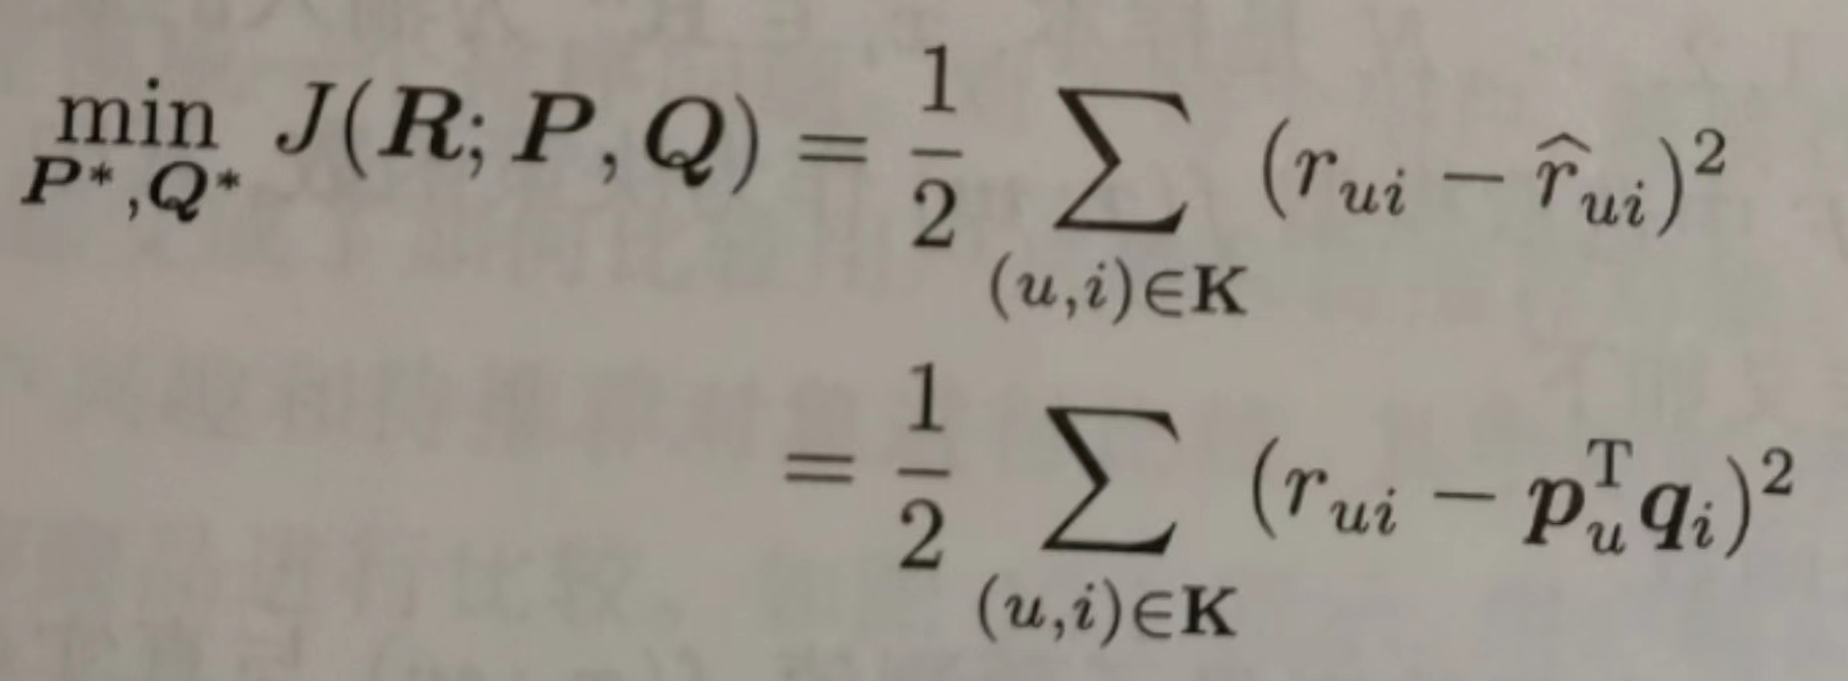
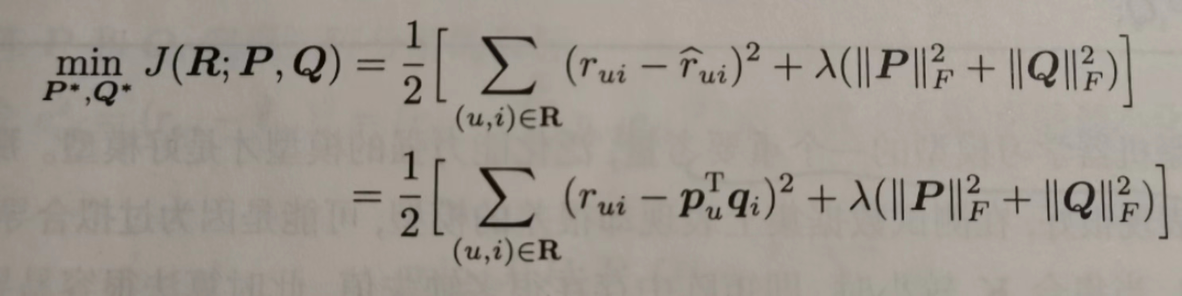
优化目标
经验风险最小化
结构风险最小化

Slide 6
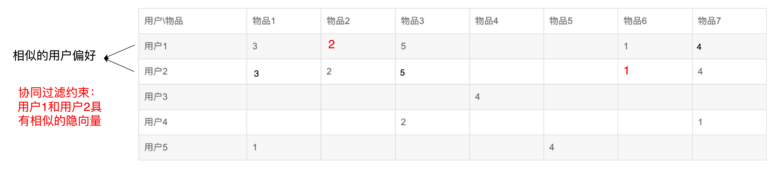
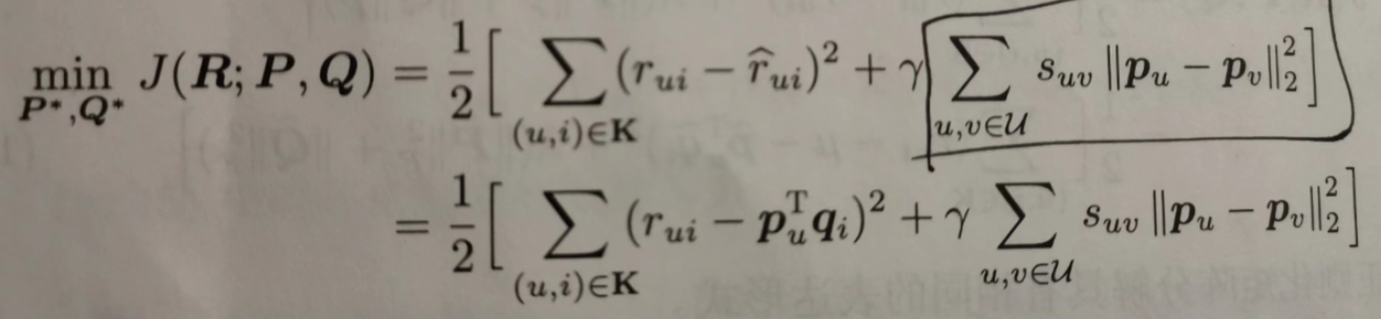
协同过滤

Slide 7
模型训练简介
训练集：给定所有已知的（用户，物品，评分）三元组，用于训练模型，得到用户矩阵P和物品矩阵Q
验证集：每个epoch结束后，用于验证当前训练得到的P和Q在验证集上的效果，用于保存最佳的P和Q；
测试集：只有（用户，物品），没有评分数据，模拟真实场景用于预测对应的评分
测试集评测：https://www.kaggle.com/competitions/dase-recsys/overview
项目仓库：https://github.com/wjn1996/DaseRecSys

Slide 8
实践课作业要求
必做（邮箱： 52245903002@stu.ecnu.edu.cn ）：
完成基于矩阵分解的推荐系统项目代码（zip），包括：随机梯度下降、批量梯度下降、正则化、协同过滤等；
完成实验报告（pdf）；
加分项目：
鼓励使用或自研其他算法技术进一步优化矩阵分解推荐系统；
提交测试集预测结果至榜单（注意实名）： https://www.kaggle.com/competitions/dase-recsys/overview
本次实践作业不允许相互抄袭;不允许使用验证集或测试集训练模型;不允许使用他人测试集预测的结果作为提交结果;数据集为公开数据，但不允许通过非模型训练手段完成预测。

